Slide 1
Статус и состояние работ по созданию специализированной станции СИЯЭТ (SHINE) для прикладных исследований в области ядерной энергетики на пучках ускорительного комплекса NICA ОИЯИ
Минск 2025
Докладчик: Четвериков Сергей

Slide 2
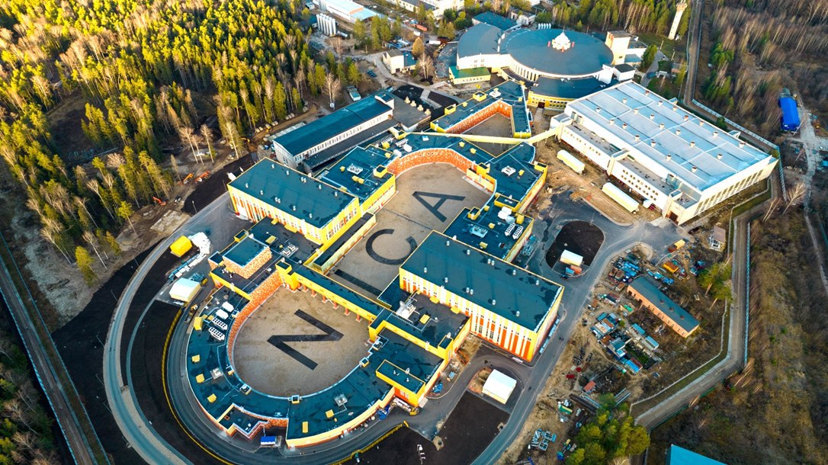
NICA
(Nuclotron-based Ion Collider fAсility)

Slide 3
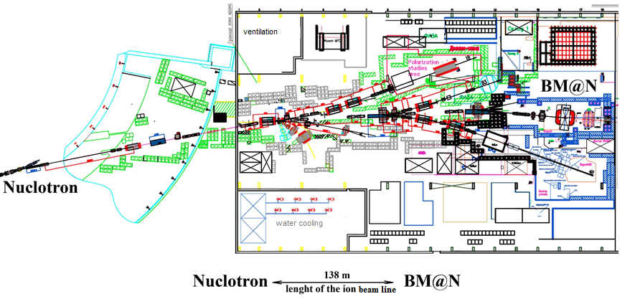
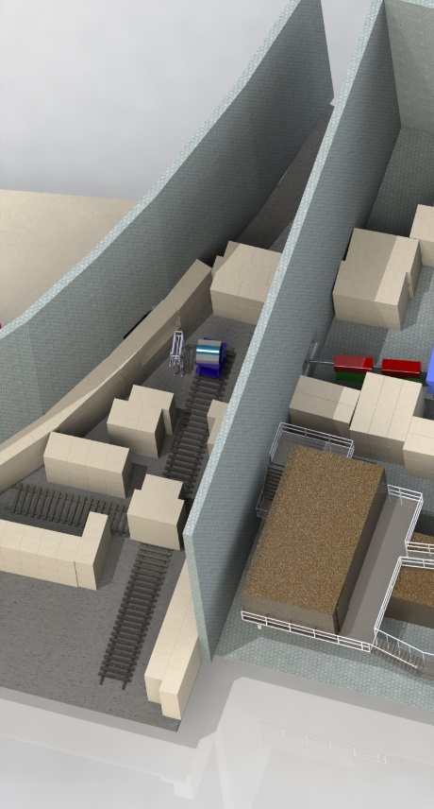

Slide 4
СИЯЭТ - Станция для исследований в области ядерной энергетики
Экспериментальная станция СИЯЭТ представляет собой установку по облучению релятивисткими пучками протонов и легких ионов с энергией 0,3-4,5 ГэВ/нуклон тяжелых мишеней на канале медленного вывода пучков Нуклотрона-М ВП1.5 ГэВ/нуклон. Планируемые на станции исследования являются логическим продолжением работ, проводимых в ЛФВЭ на протяжении 30-40 лет

Slide 5
Энергия+трансмутация
Трансмутация — это превращение одного химического элемента или изотопа в другой. Поскольку любой элемент (или его изотоп) определяется количеством протонов(и нейтронов) в ядре его атомов, ядерная трансмутация это любой процесс, где это число (массовое или зарядовое) изменяется.
Трансмутация происходит либо с помощью ядерных реакций (в которых внешняя частица реагирует с ядром), либо посредством радиоактивного распада.

Slide 6
Привлекательность и актуальность изучения возможностей создания ADS-систем обусловлена рядом преимуществ:
решение проблем безопасности эксплуатации таких систем,
возможность дожигания (трансмутации) радиоактивных отходов (минорных актинидов), более коротким, по сравнению с реакторами на быстрых нейтронах, циклом наработки делящихся материалов

Slide 8
На рисунке представлены результаты моделирования полного числа образовавшихся в мишени нейтронов (слева) и числа делений природного урана (справа), нормированные на один ион пучка, в зависимости от массового числа ионов пучка для набора энергий в диапазоне 0.3-10 ГэВ/нуклон.

Slide 9
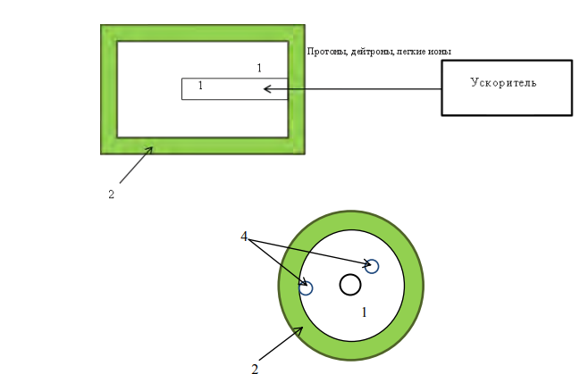
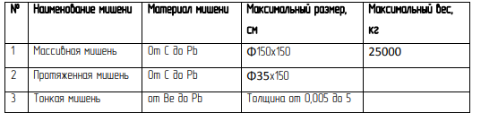
Зона пучкового облучения мишени
Станция пучкового облучения мишени является основным составным элементом станции «СИЯЭТ» для проведения прикладных и фундаментальных исследований в области ядерной энергетики на выведенных пучках ускорительного комплекса NICА и состоит из следующих компонентов:
глубоко-подкритической гомогенной мишени;
ускорителя заряженных частиц: протонов, легких и средний ионов;
оболочки мишени, выполняющую роль поглотителя или отражателя
системы радиационного контроля зоны облучения
системы управления защиты .Облучаемая гомогенная мишень состоит, как показано на рисунке из двух частей:
-центральной части мишени в качестве внешнего источника нейтрона в результате электроядерного механизма;
-Активной части мишени. В зоне пучкового облучения могут быть использованы мишени, показанные в таблице.

Slide 10
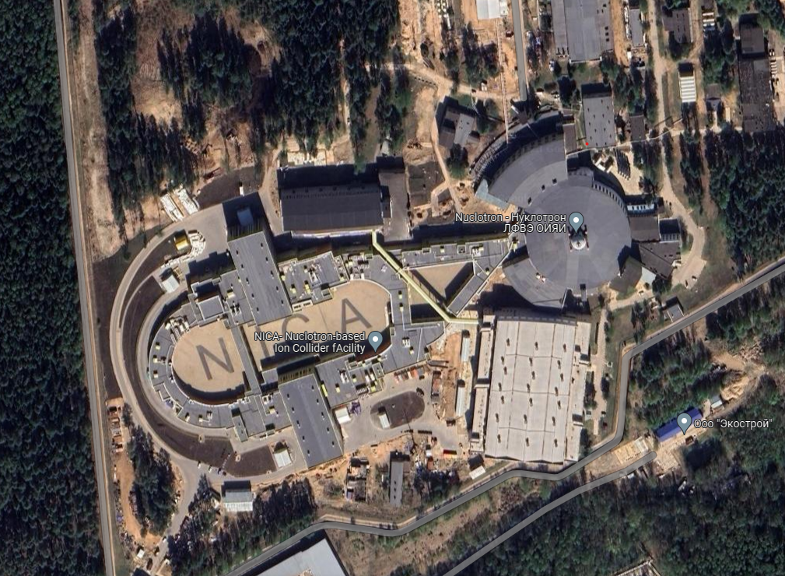
Этапы строительства

Slide 11
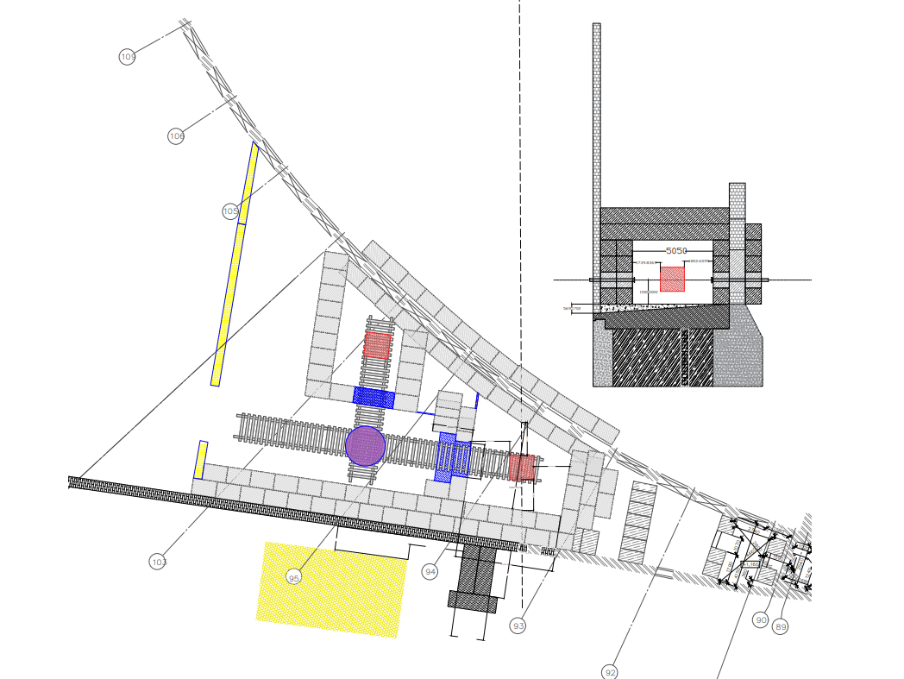

Slide 12
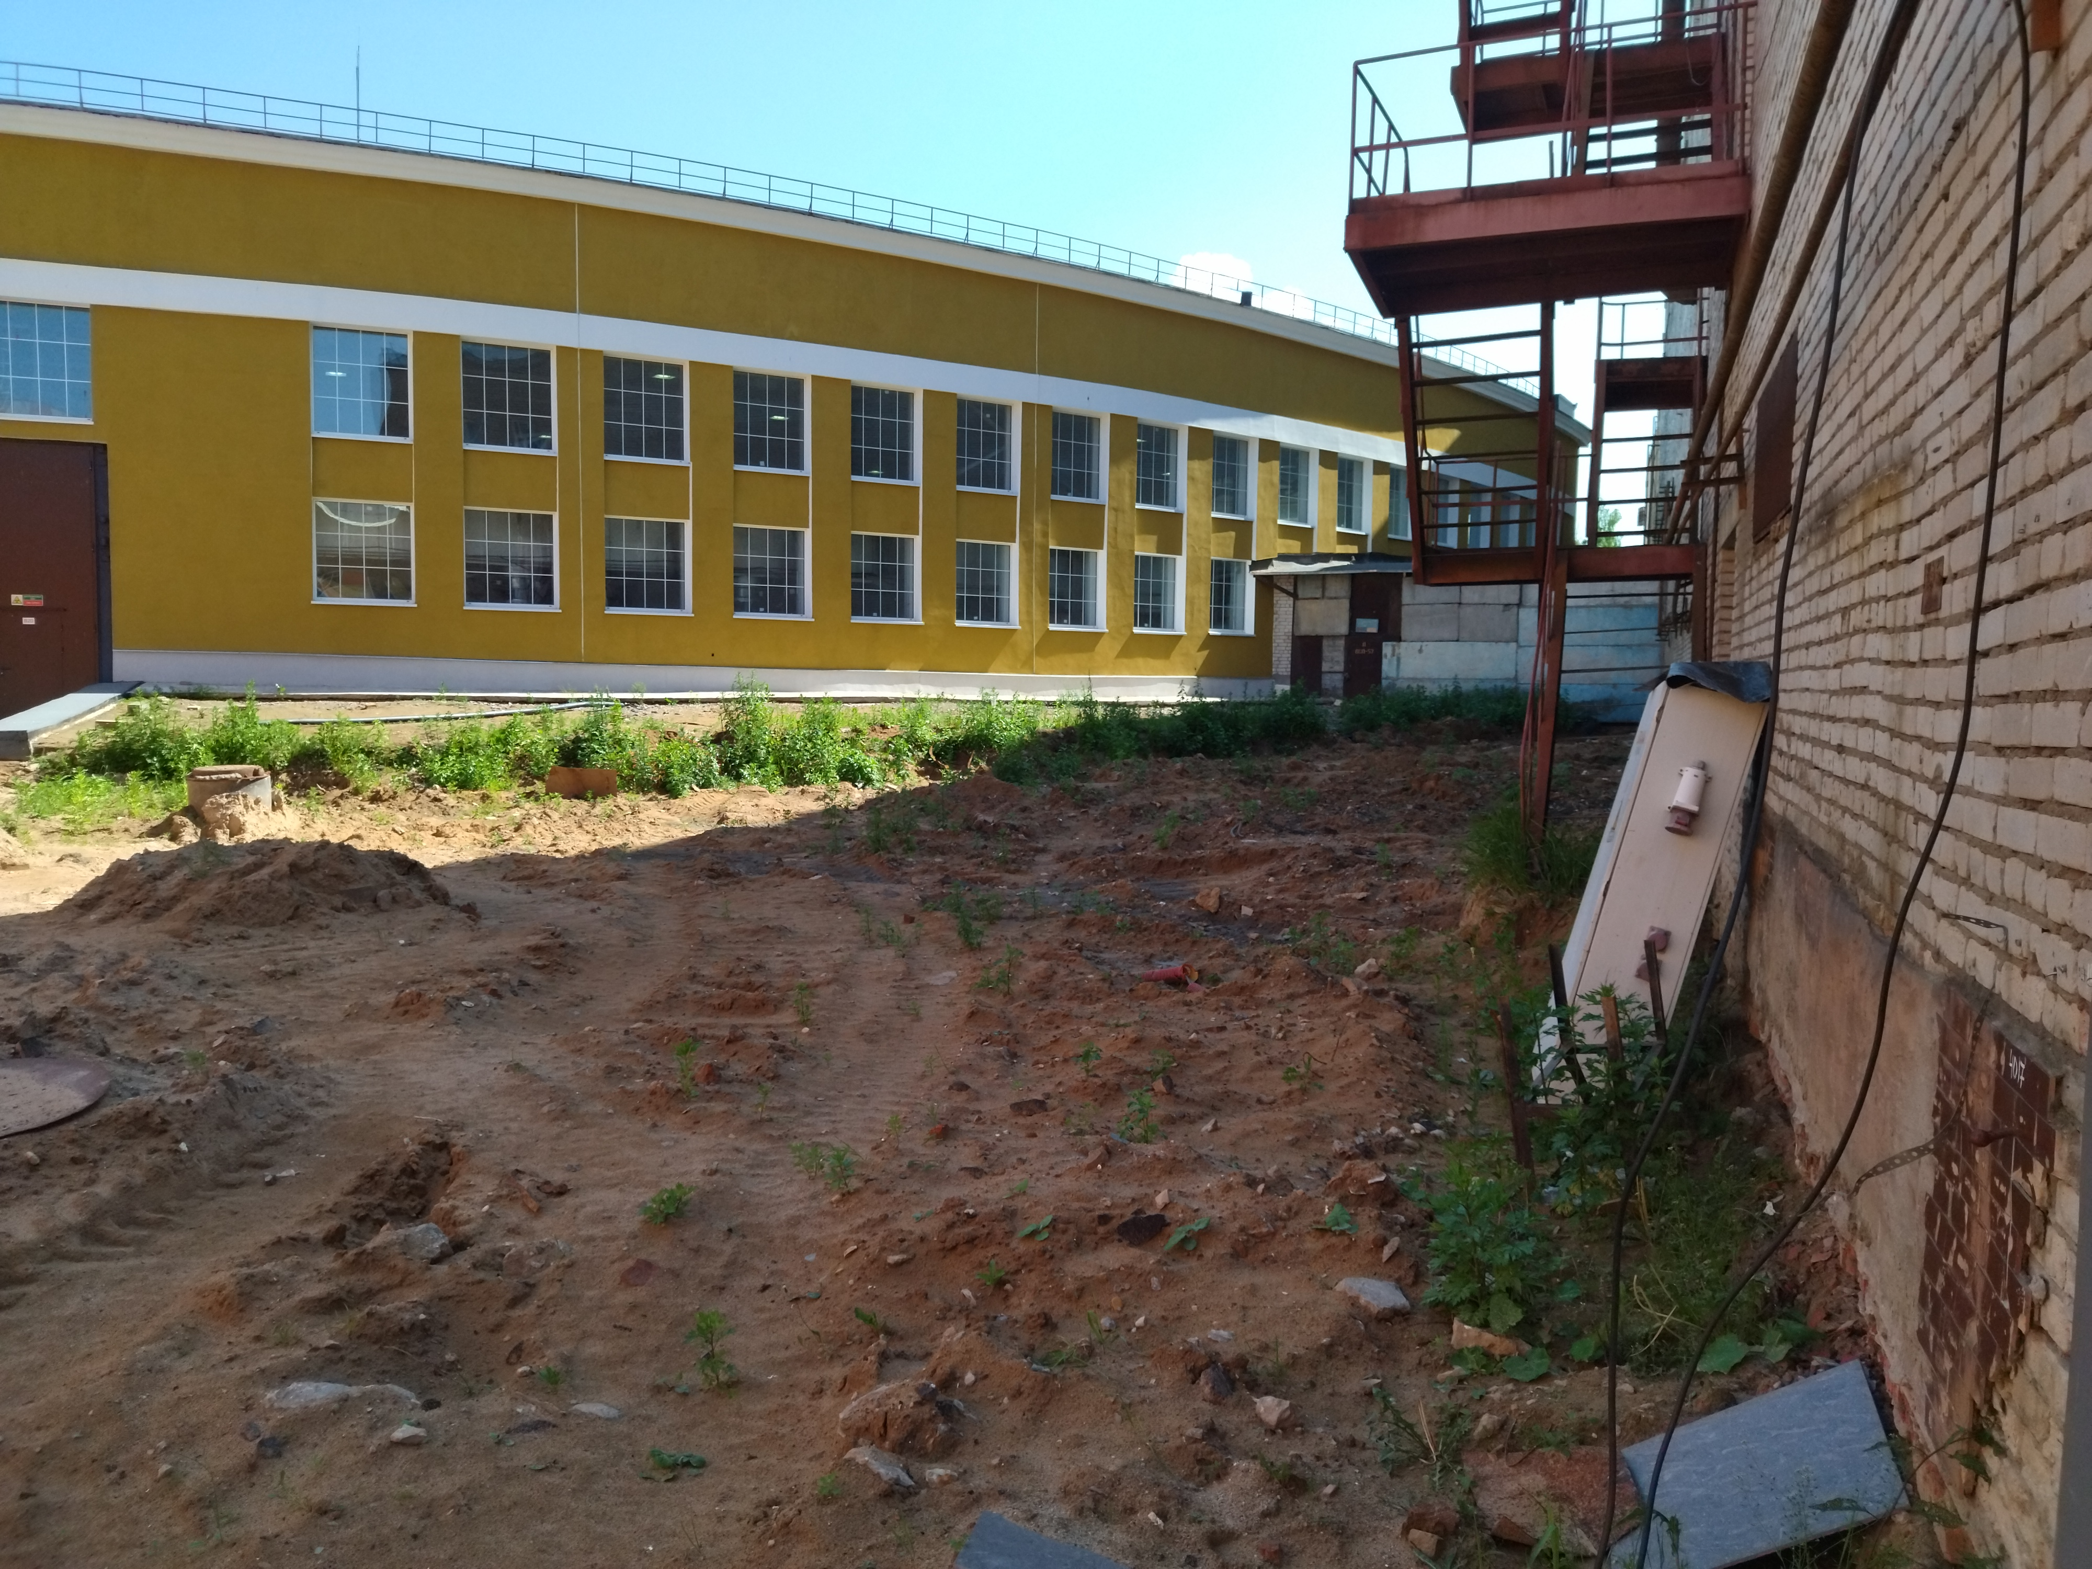
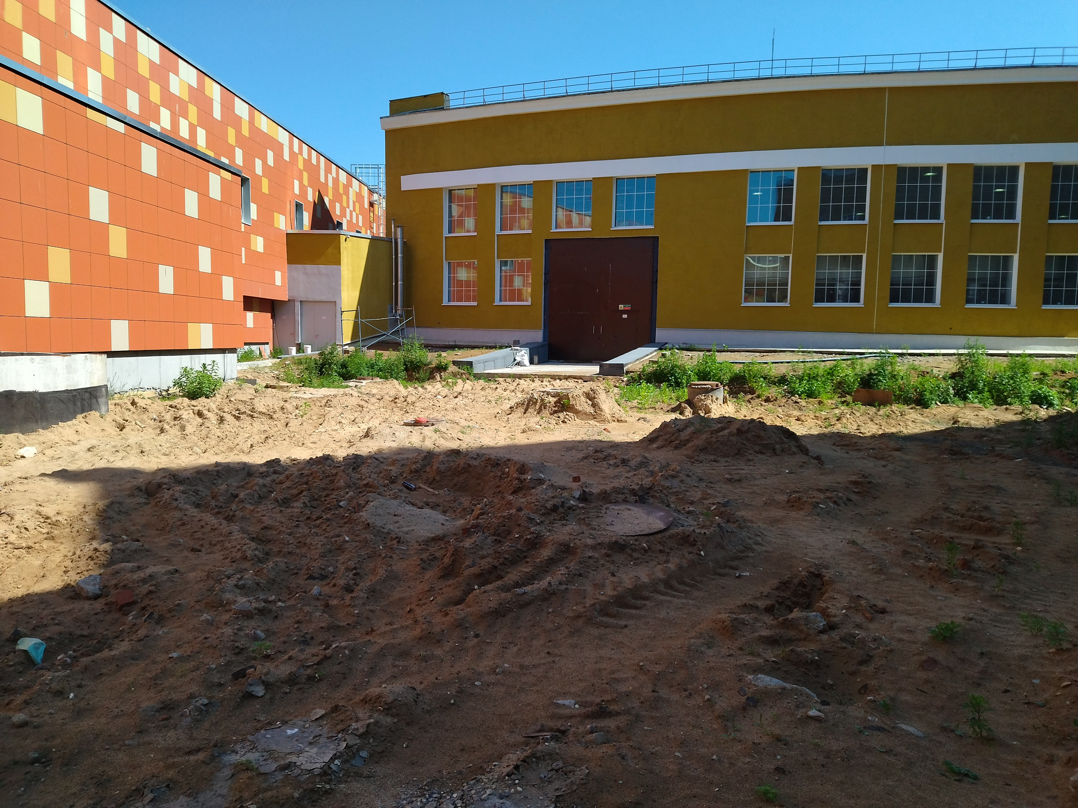
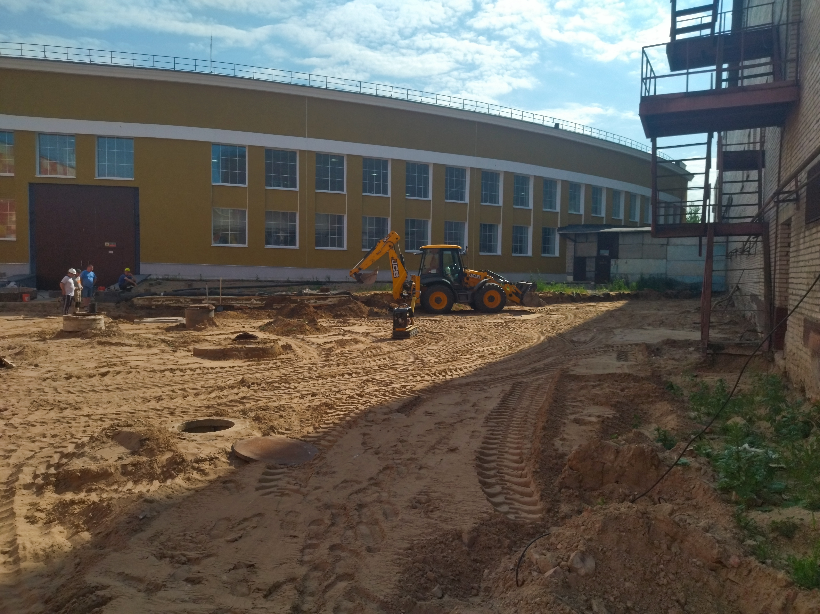
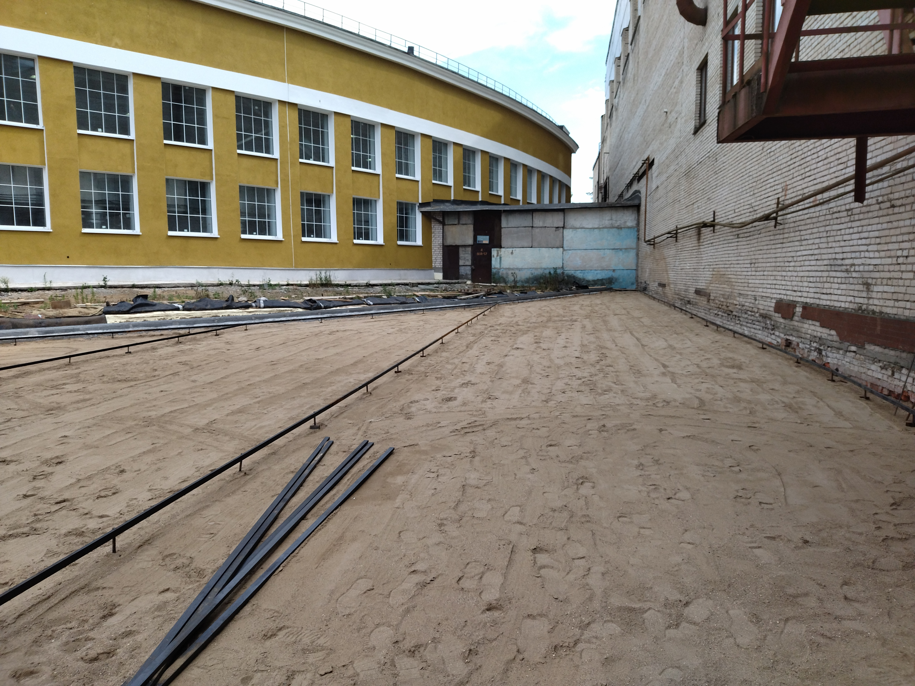

Slide 13
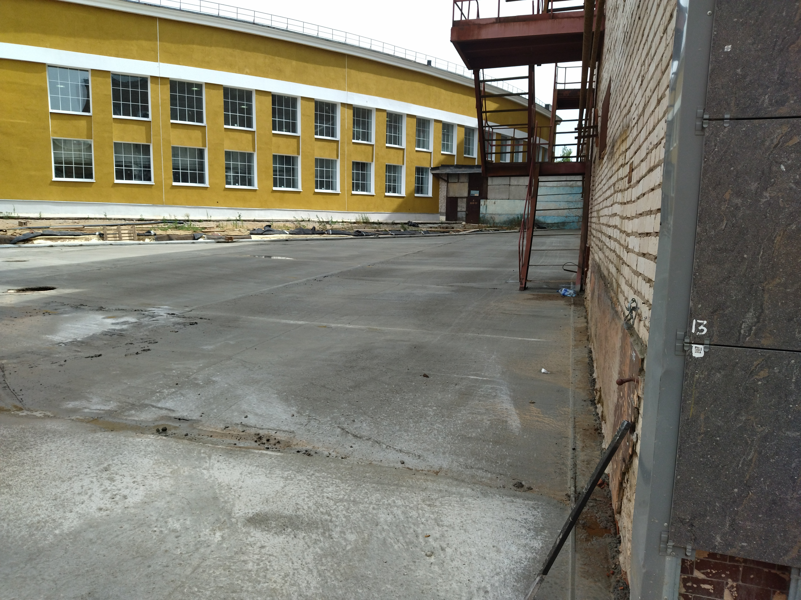
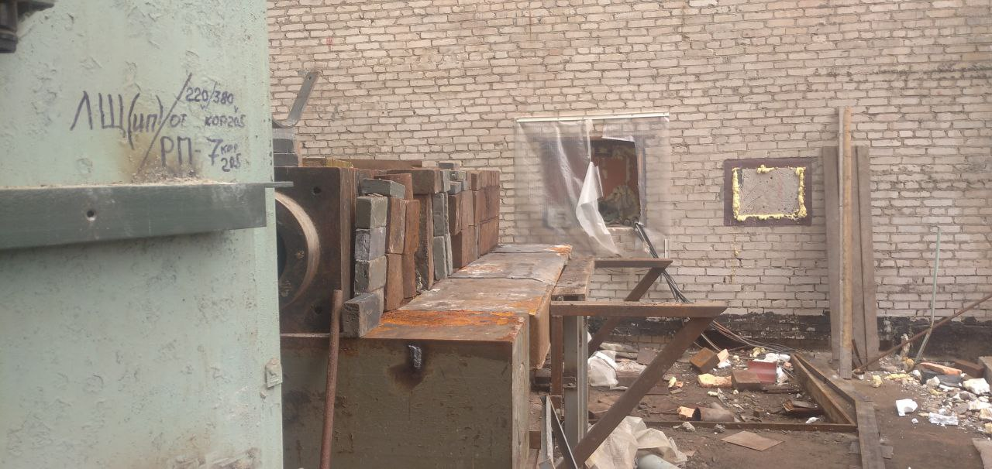
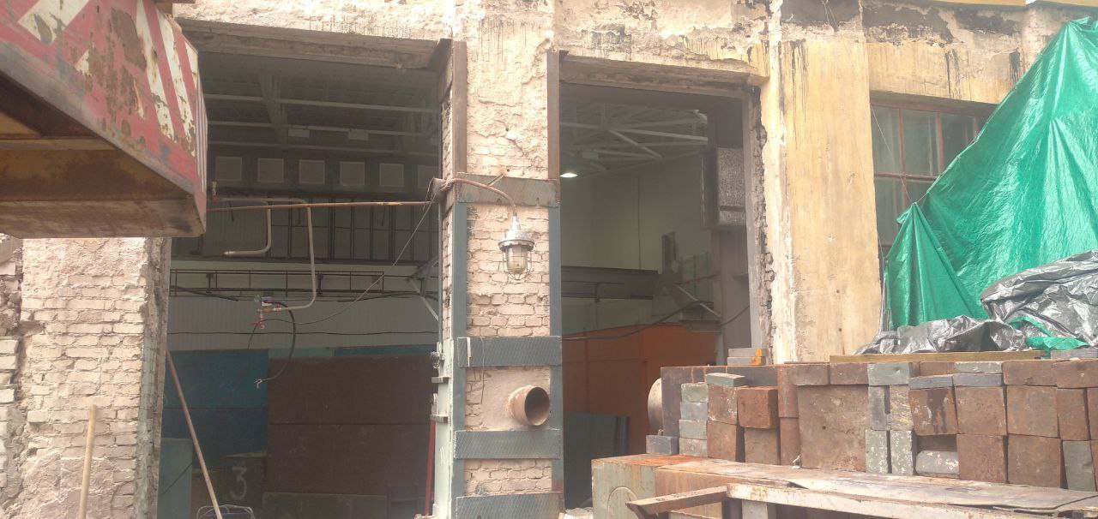

Slide 14
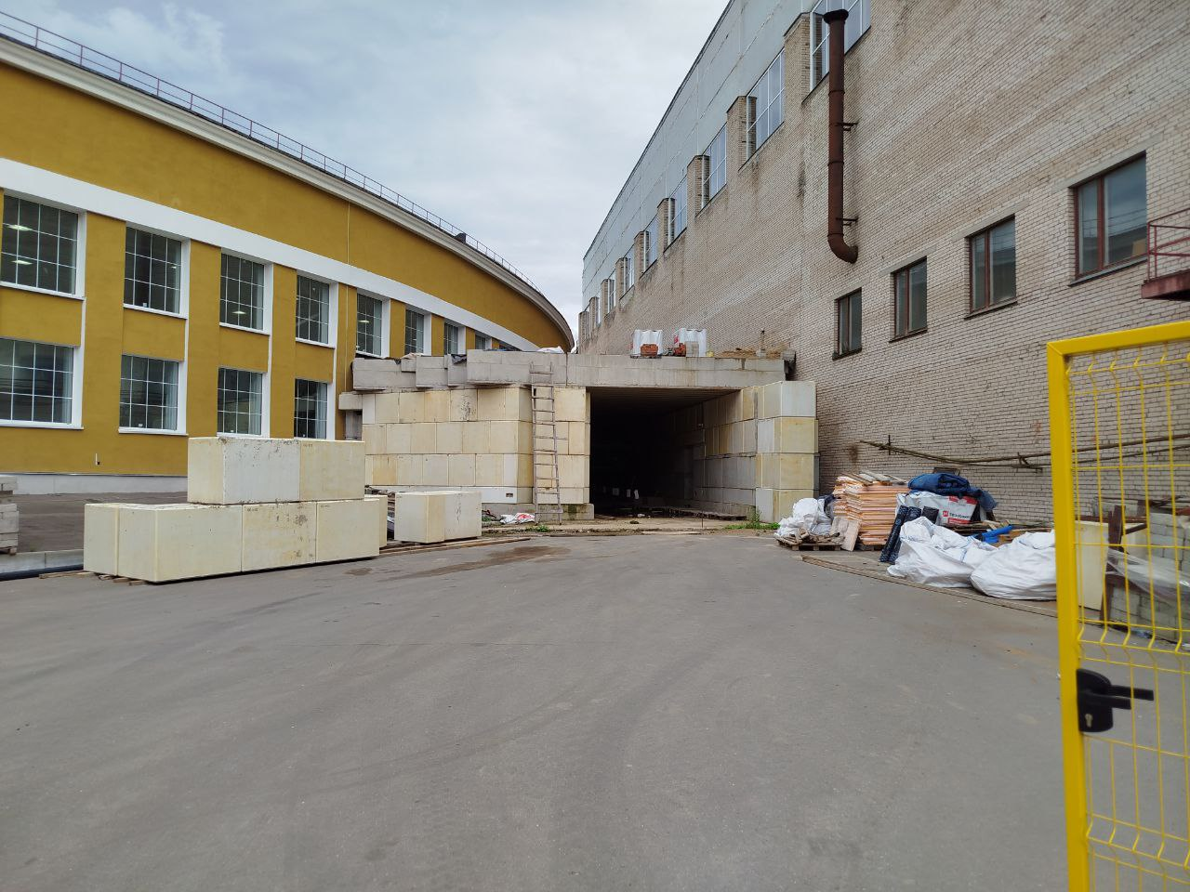
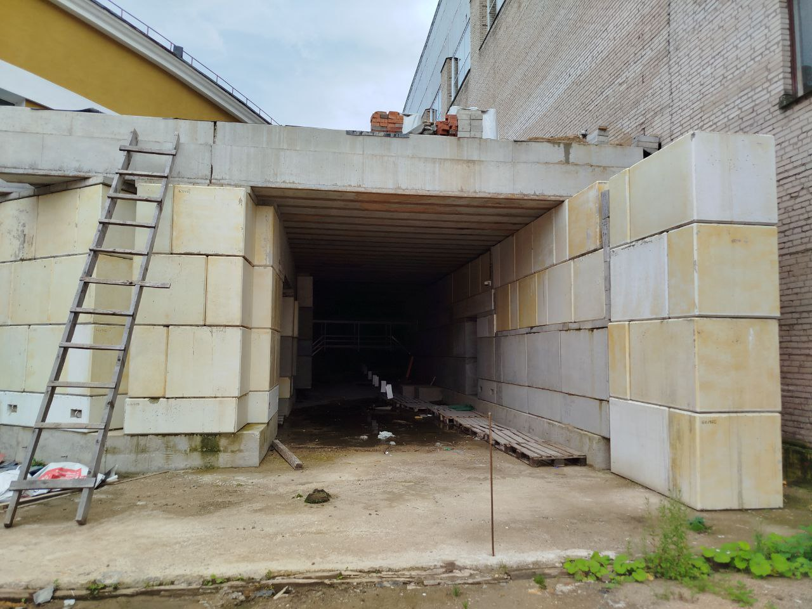
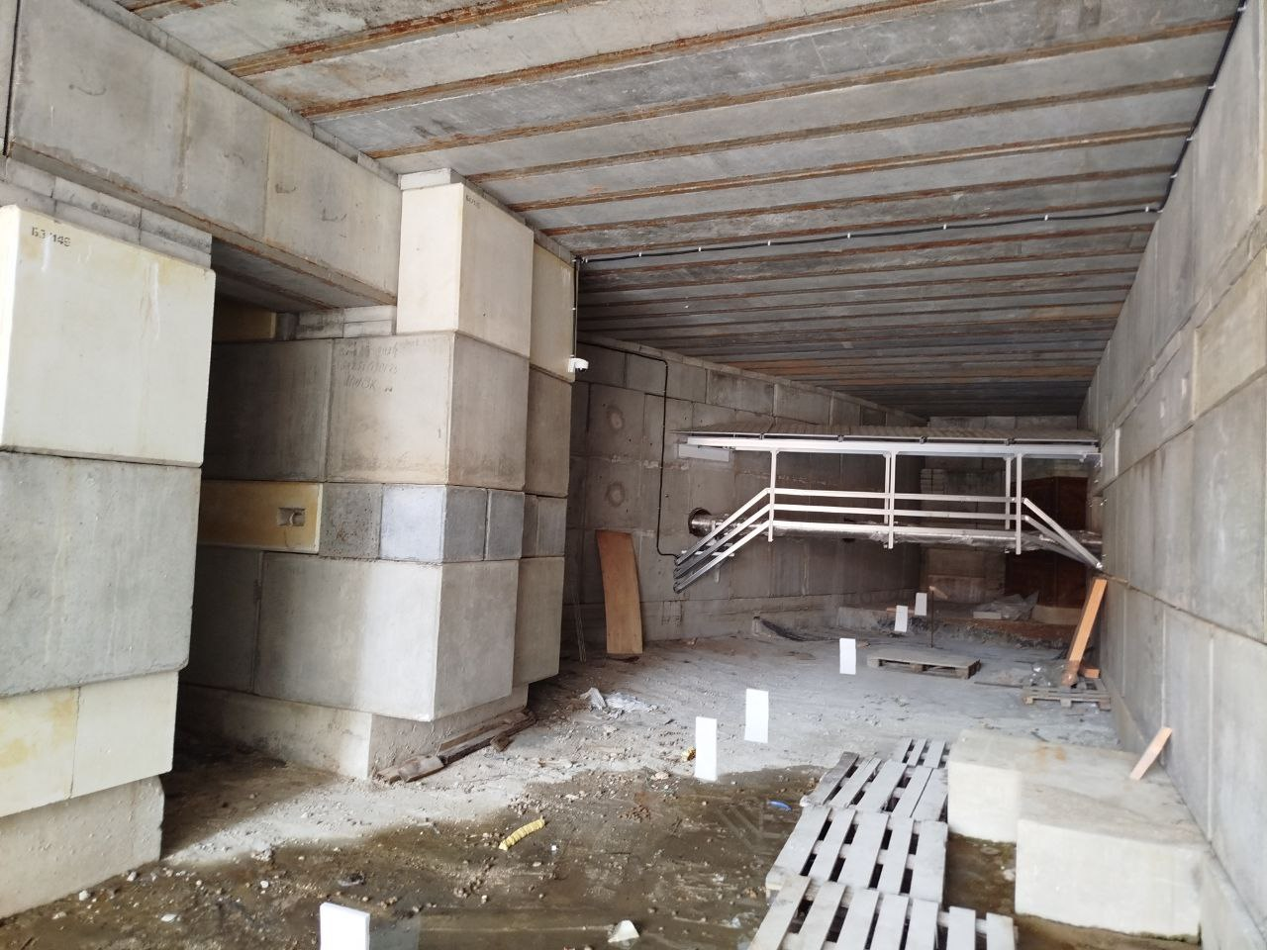

Slide 15
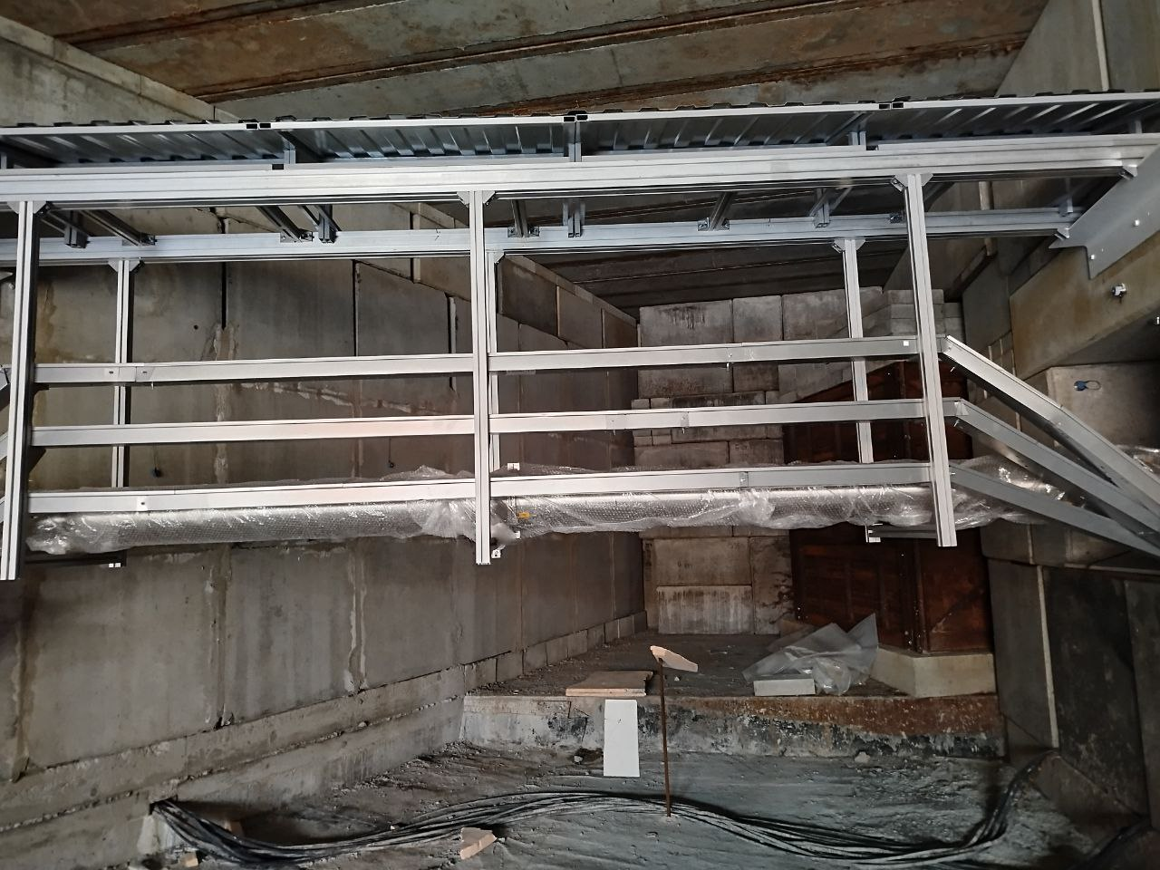
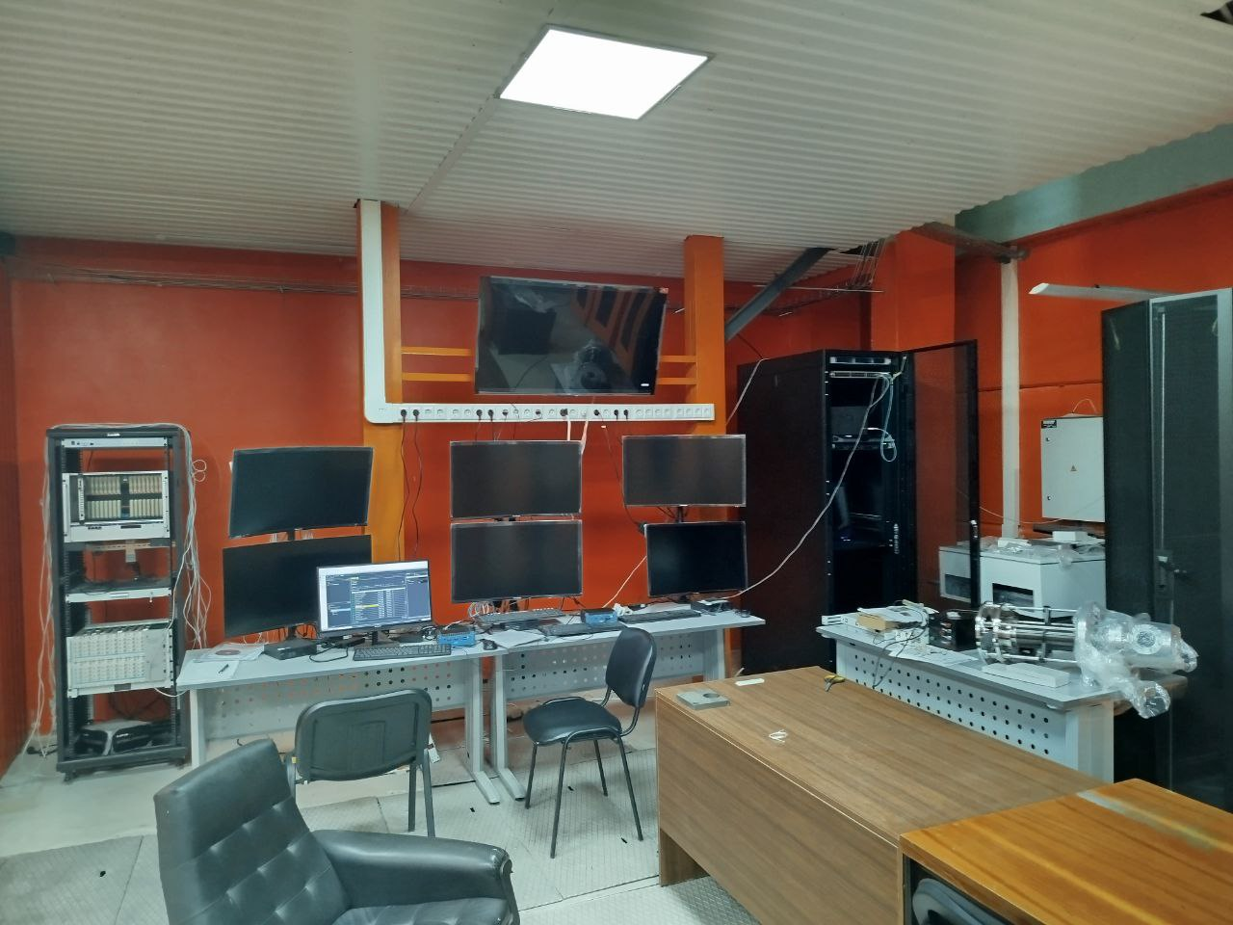

Slide 16
Пучковые системы станции СИЯЭТ
Система диагностики и контроля параметров пучков:
Файберный сцинтилляционный годоскоп
Пропорциональная газовая камера
Секционная ионизационная камера
Сцинтилляционный детектор
Детектор профиля пучка на основе люминофорных плёнок
Блоки усиления, оцифровки и передачи данных в систему сбора и передачи данных Станции
Система позиционирования устройств дистанционного ввода/вывода в пучок
Система низковольтного и высоковольтного питания детекторов и ионизационных камер
Система газового обеспечения работы детекторов

Slide 17
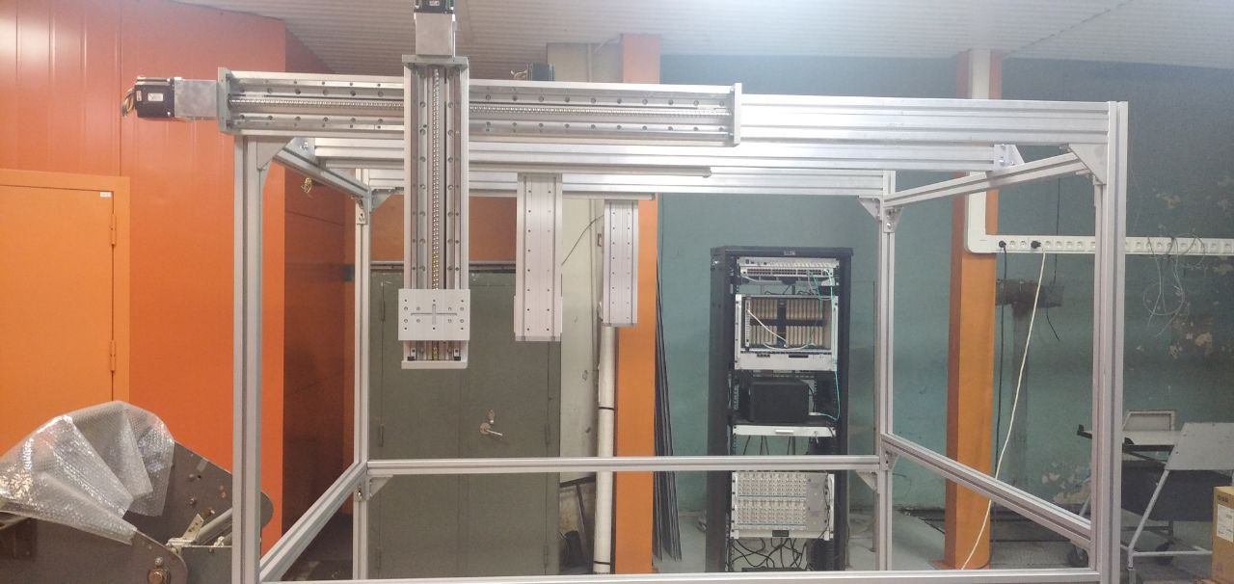
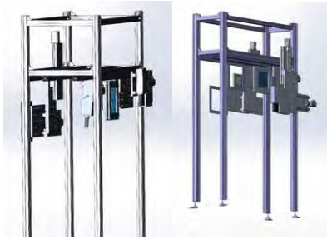
Тестирование систем позиционирования пучковой диагностики

Slide 18
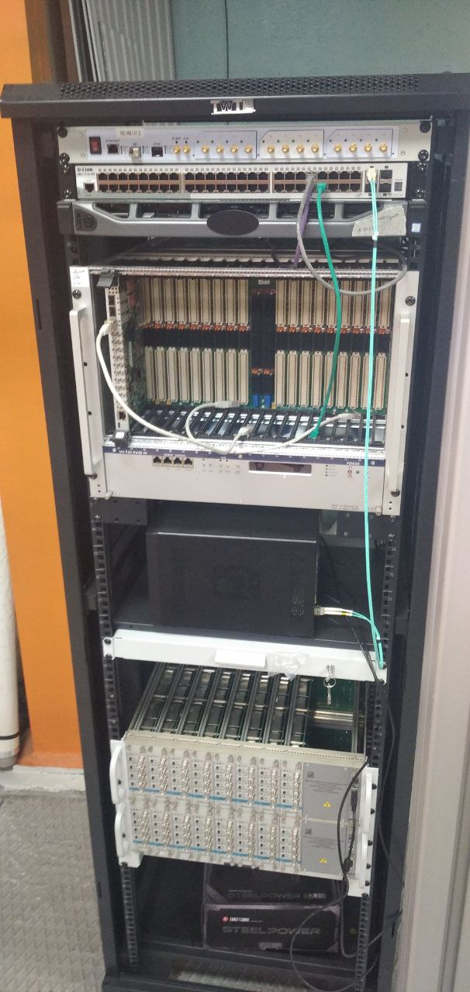
Стойка сбора данных

Slide 19
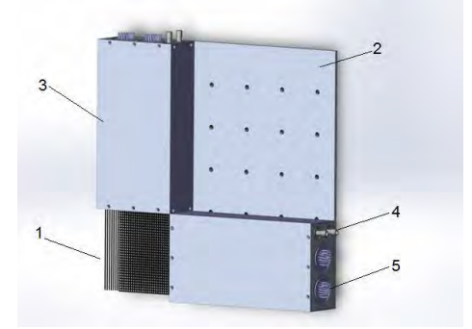
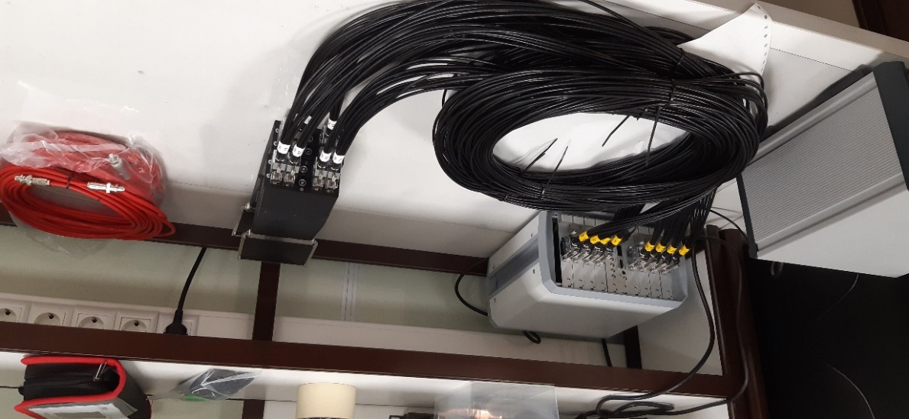
Многоканальный файберный детектор
Файберный сцинтилляционный годоскоп предназначен для измерения плотности потока пучка ионов при настройке пучка для экспериментов, для измерения временного профиля пучка и контроля стабильности тока пучка во времени, а также для измерения профиля пучка в плоскости, перпендикулярной оси пучка.

Slide 20
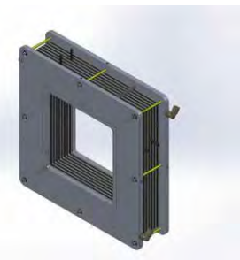
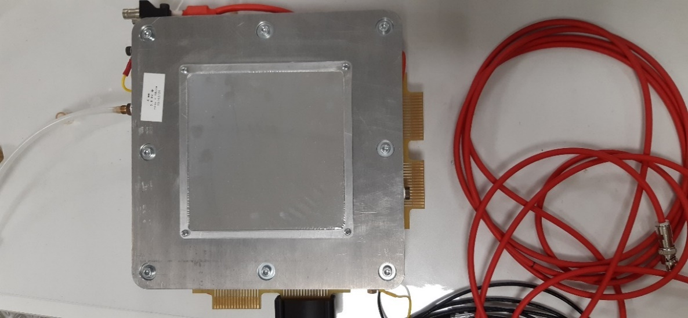
Ионизационная камера
Ионизационная камера предназначена для измерения абсолютной интенсивности выведенного пучка, падающего на мишень, и контроля стабильности положения среднего пучка в процессе облучения

Slide 21
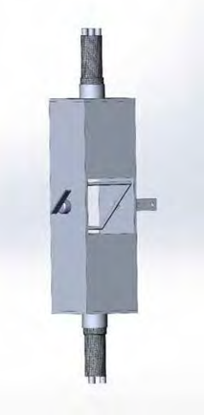
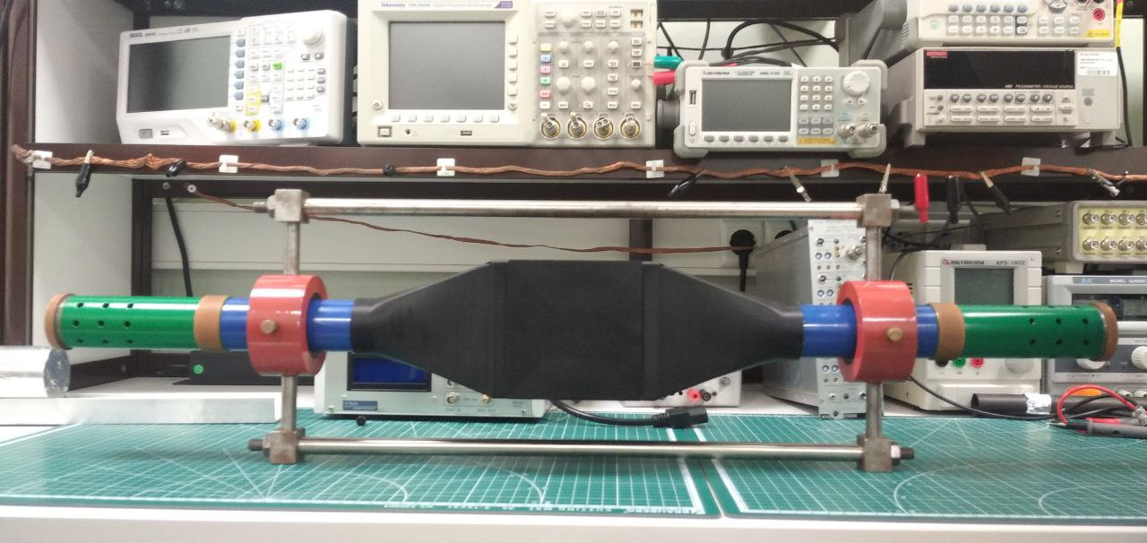
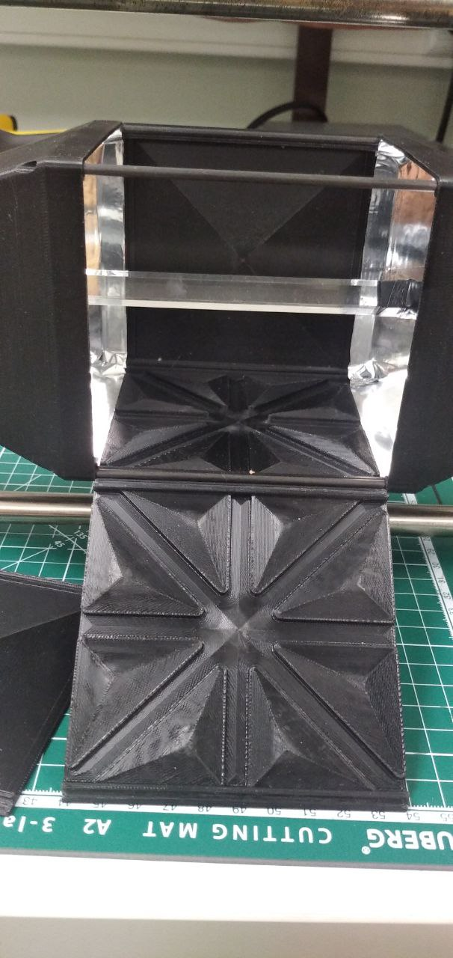
Сцинтилляционный детектор
Сцинтилляционный детектор предназначен для калибровки ионизационных камер и измерения абсолютной интенсивности от единиц до 10⁷ частиц/с. Также сцинтилляционный детектор используется для измерения временной структуры выведенного пучка в процессе настройки требуемого режима вывода пучка на мишень.

Slide 22
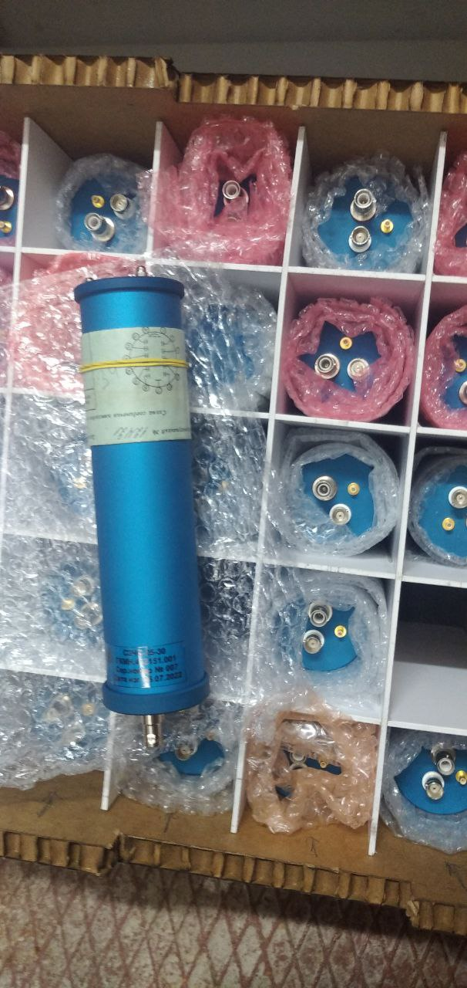
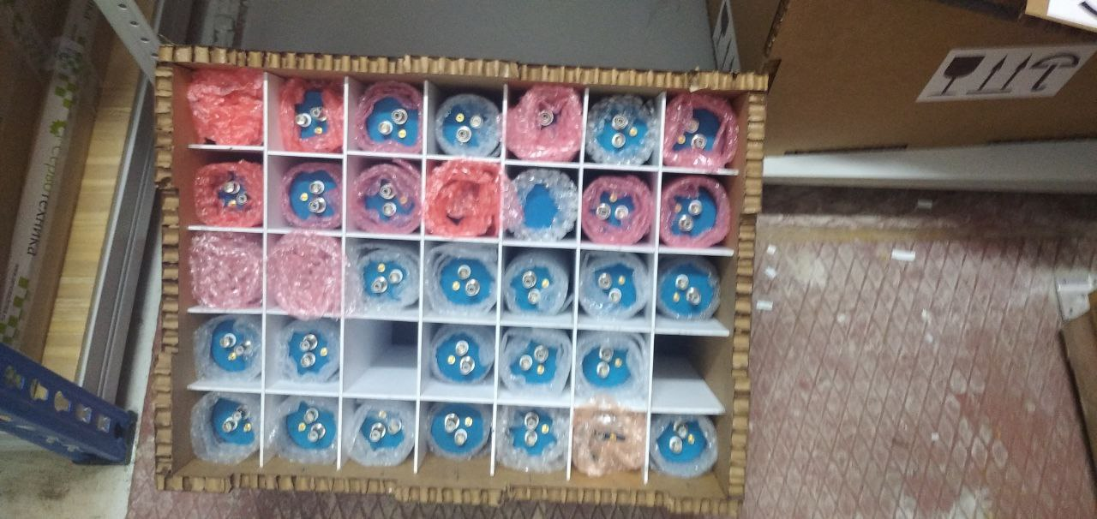
Сцинтилляционные детекторы на основе ФЭУ-87

Slide 23
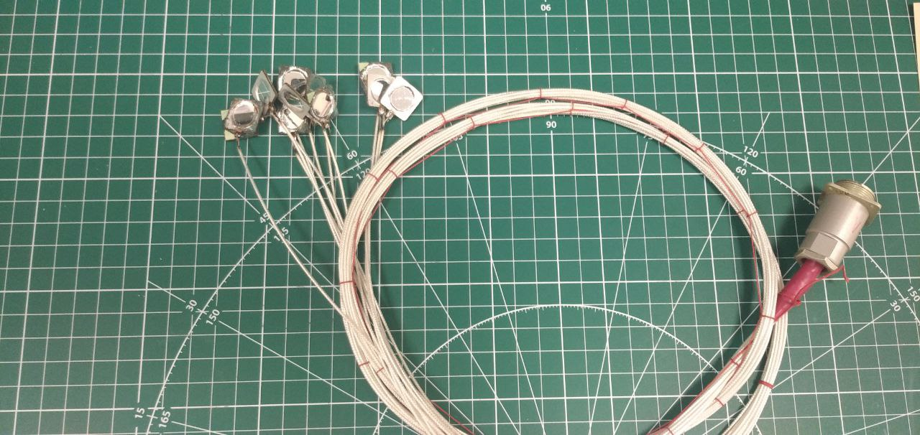
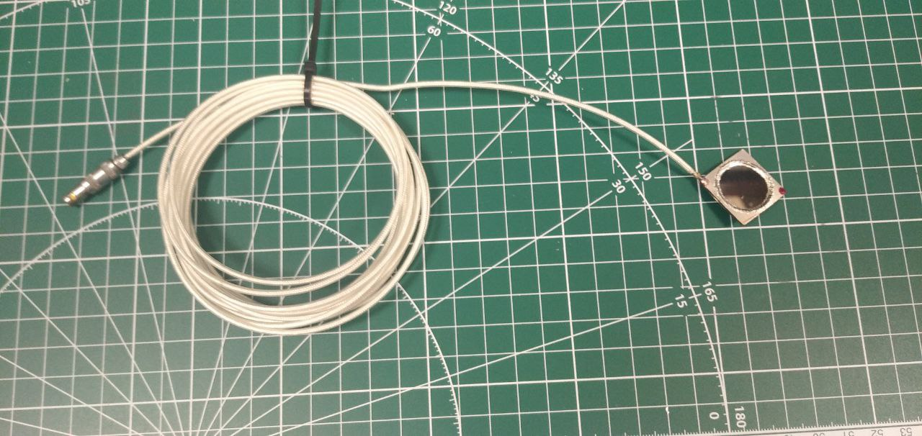
ТПС-тонкопленочные пробойные счетчики

Slide 24
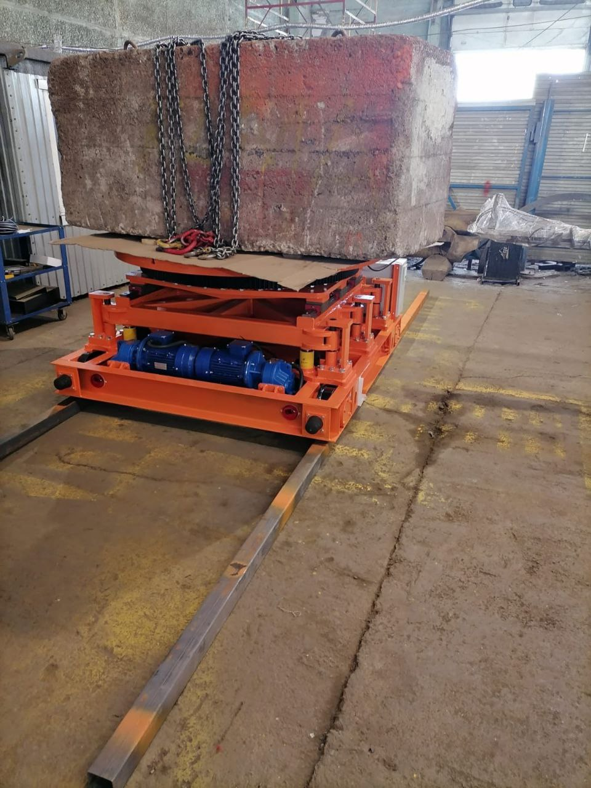
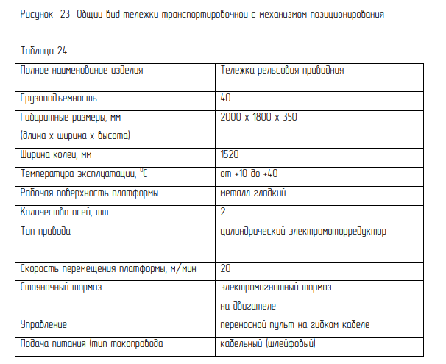
Система позиционирования больших мишеней

Slide 25
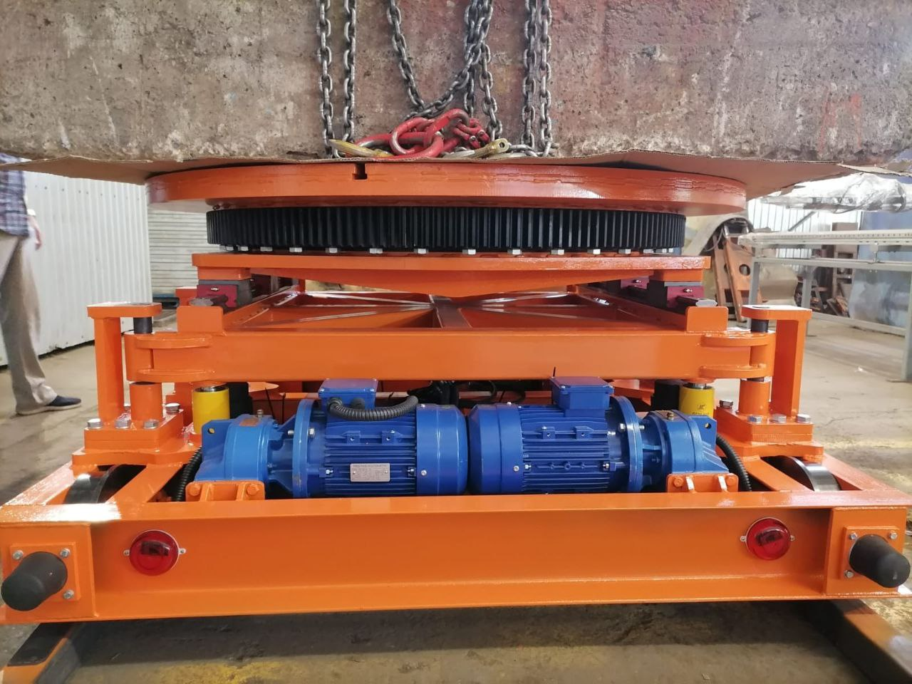
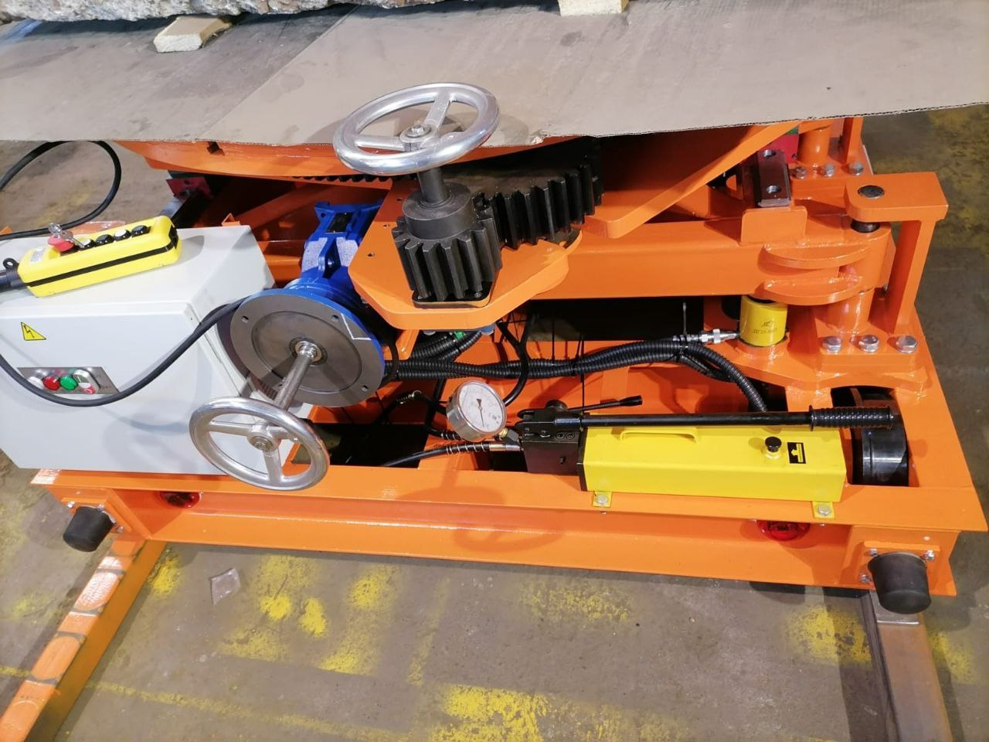

Slide 26
Системы измерения результатов взаимодействия пучков с мишенями на станции СИЯЭТ

Slide 27
Система термометрии
Датчики температуры
Подсистема сбора, первичной обработки и передачи данных в подсистему хранения данных
Средства калибровки измерительных каналов
Система термометрии имеет встроенные аппаратные и программные средства для связи с системой синхронизации с целью синхронизации процесса измерений с циклом работы ускорителя Нуклотрон.

Slide 28
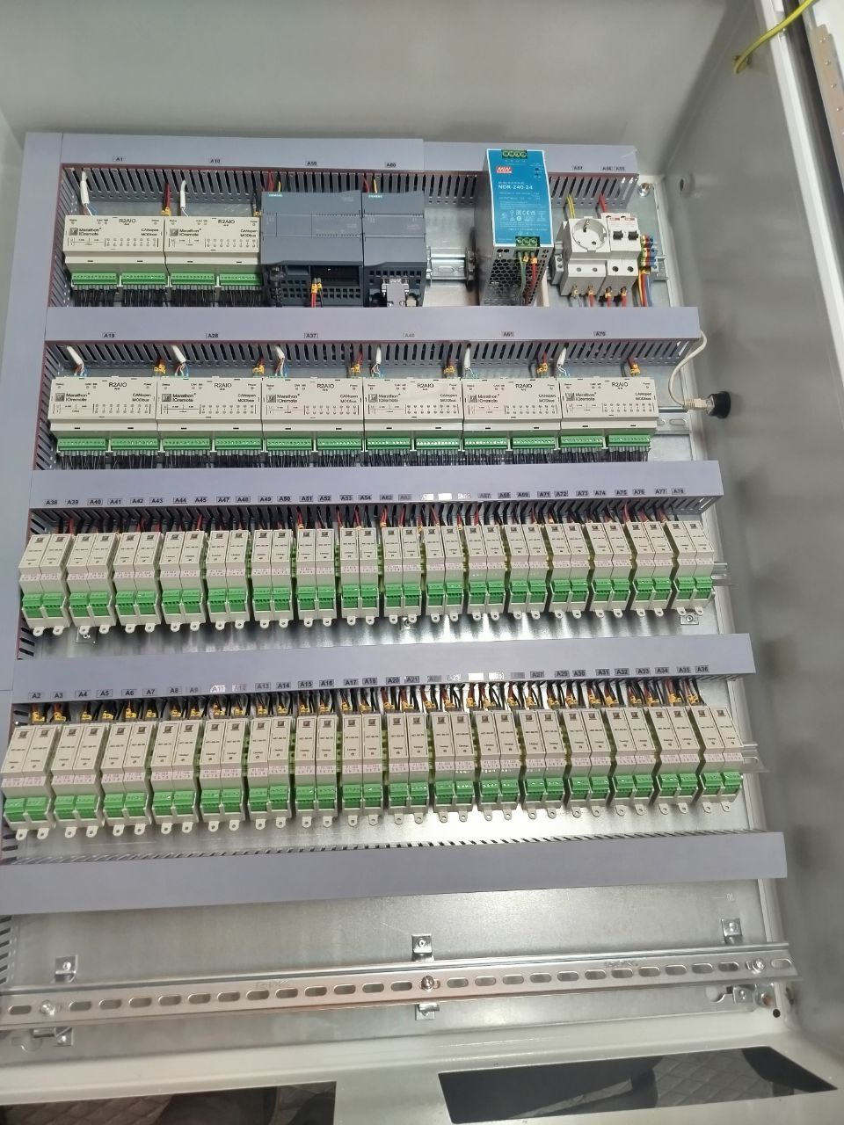
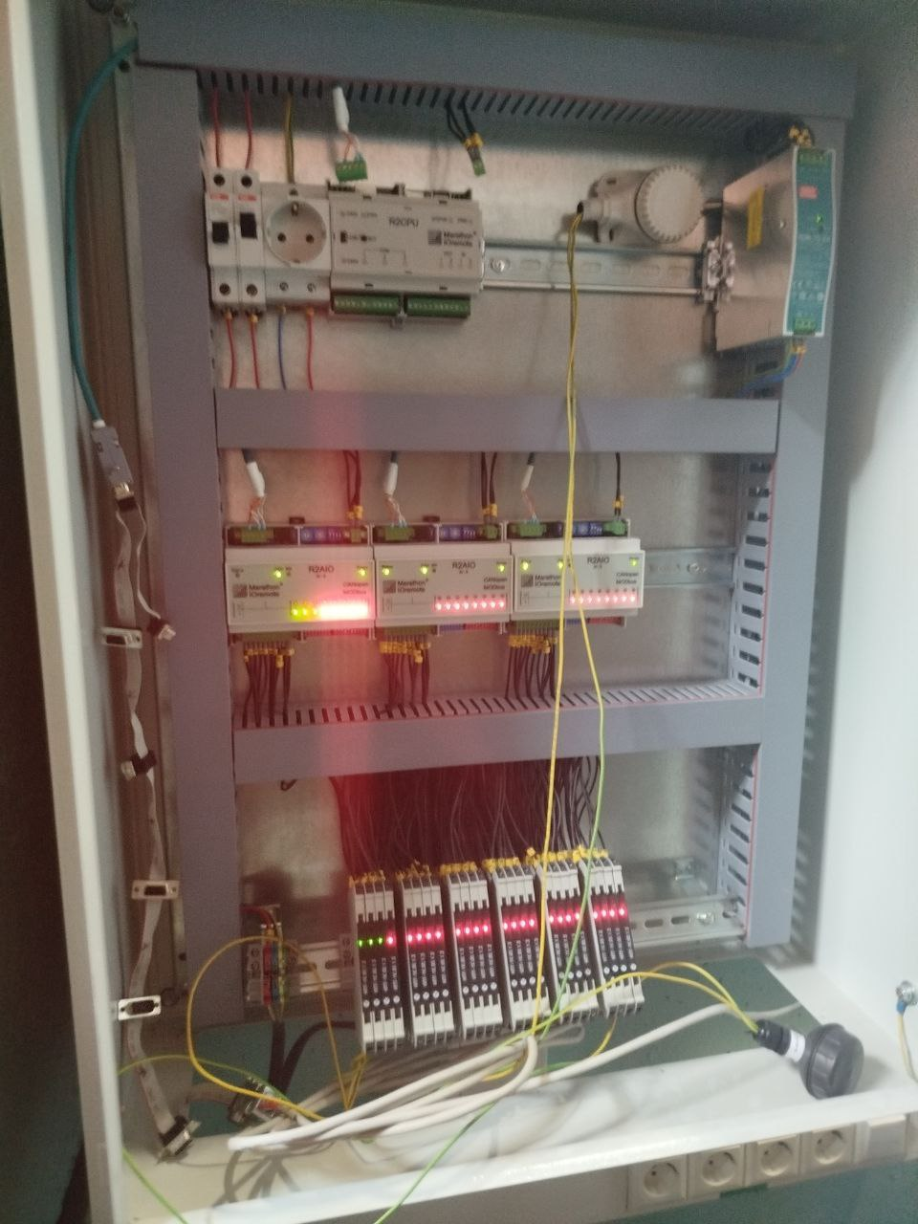

Slide 29
Система измерения результатов облучения на основе активационного анализа
Спектрометр гамма-излучения на основе охлаждаемого ОЧГ детектора
Система охлаждения ОЧГ детектора
Система пассивной защиты ОЧГ детектора
Система прецизионного позиционирования пороговых детекторов с точностью 0,1 мм по вертикали и горизонтали относительно чувствительной области ОЧГ детектора
Набора пороговых детекторов (200 шт.)
Компьютера управления и сбора данных с ОЧГ детектора
Специальное программное обеспечение

Slide 30
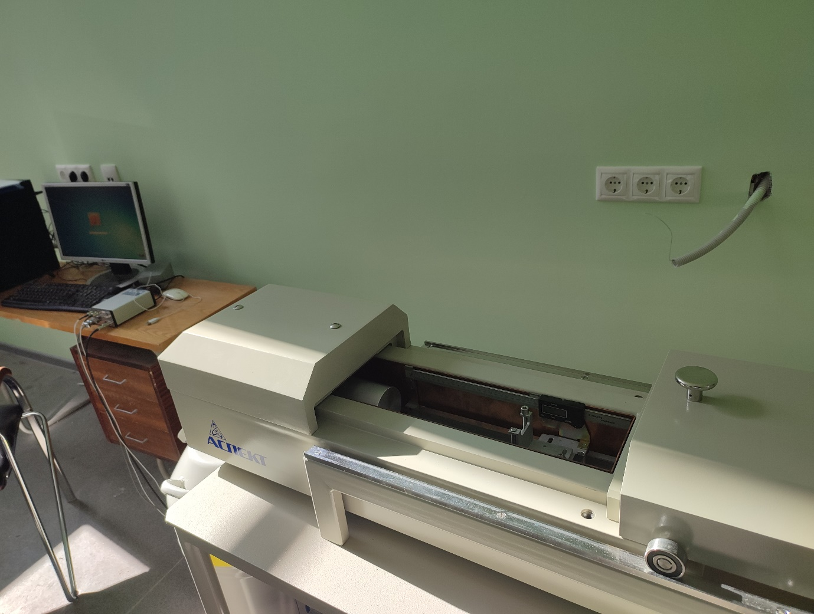
Спектрометр гамма-излучения на основе охлаждаемого ОЧГ детектора
Спектрометр гамма-излучения на основе охлаждаемого ОЧГ детектора предназначен для измерения результатов облучения на основе активационного анализа

Slide 31
Система измерения результатов облучения на основе трекового анализа:
Микроскоп с системой подсветки, позиционирования и перемещения образца
Цифровая камера
Компьютер управления и сбора данных с цифровой камеры
Образцы для трекового анализа
Программное обеспечение для анализа изображений

Slide 32
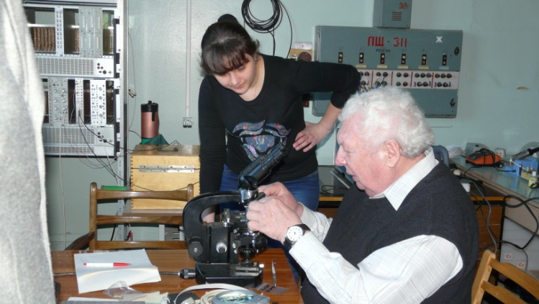
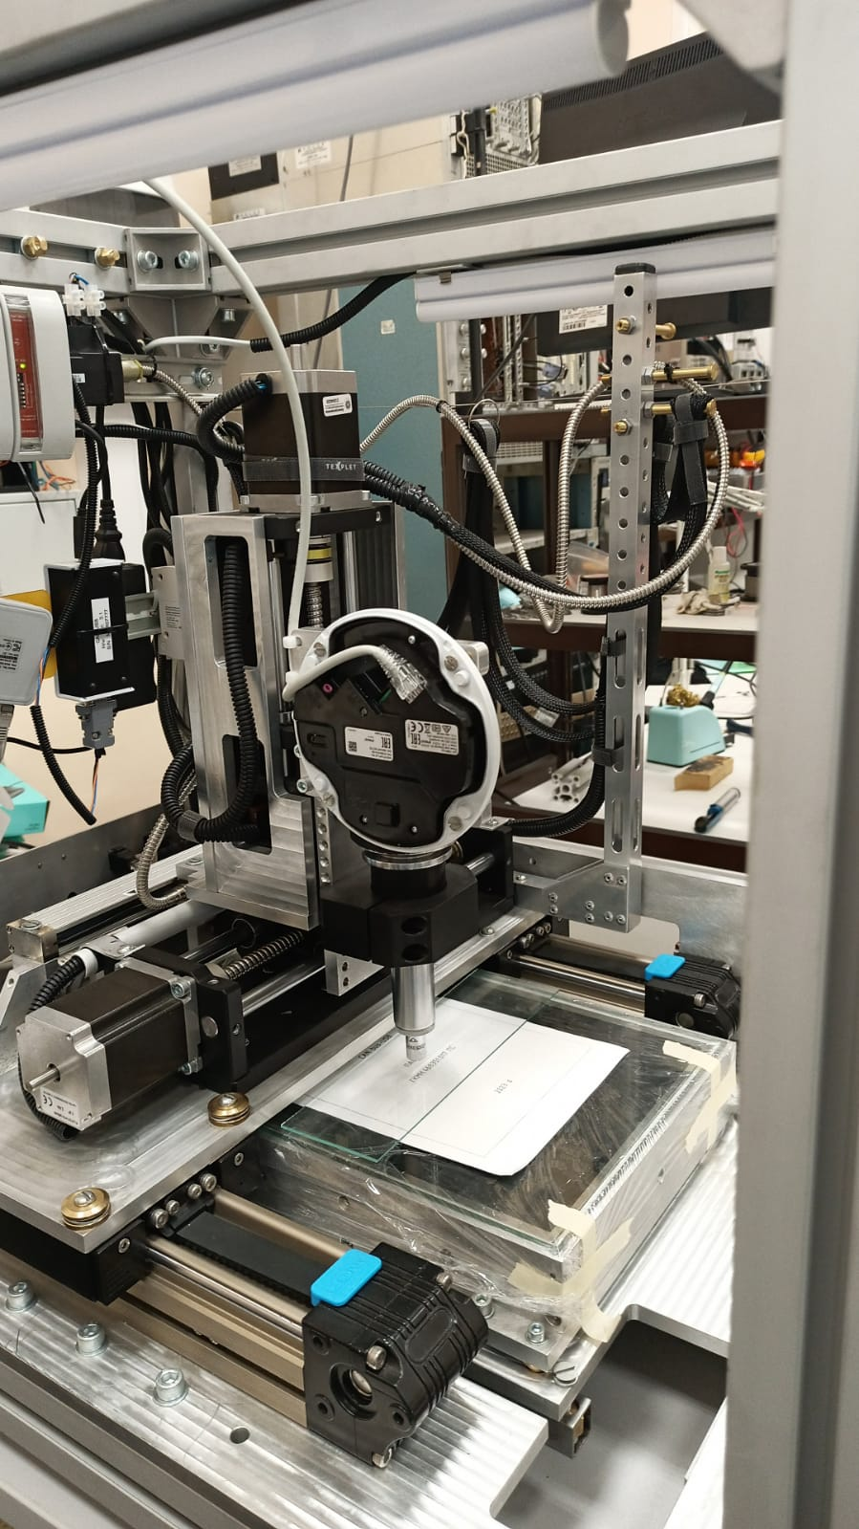
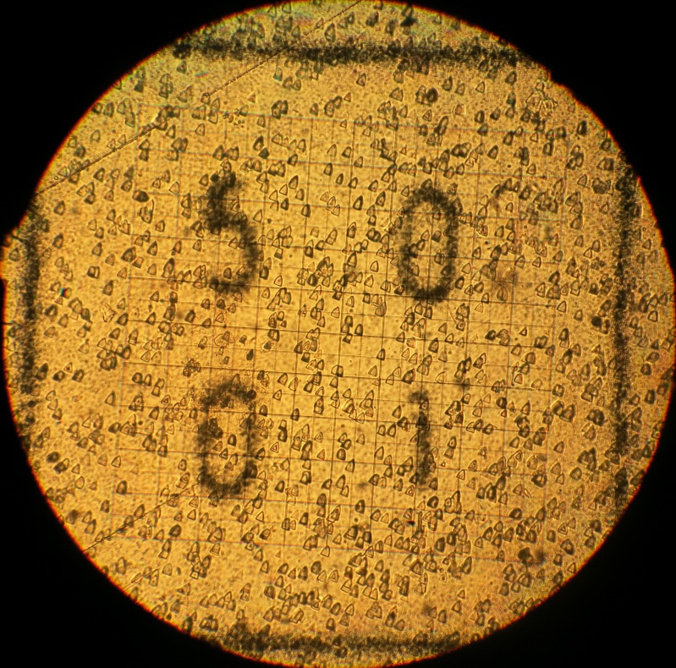
Микроскоп с системой подсветки, позиционирования и перемещения образца

Slide 33
Заключение
Привлекательность и актуальность СИЯЭТ
Экспериментальное изучения ADS концепции ядерной энергетики
решение проблем безопасности эксплуатации таких систем,
возможность дожигания (трансмутации) радиоактивных отходов (минорных актинидов), более коротким, по сравнению с реакторами на быстрых нейтронах, циклом наработки делящихся материалов
Принимая во внимание успешные эксперименты по облучению урановой мишени "Квинта" на выведенных пучках Нуклотрона ЛФВЭ ОИЯИ в коллаборации "Энергия+Трансмутация", представляется важным продолжить эти эксперименты с пучками протонов и легких ядер в диапазоне энергий 0.5-4 ГэВ/нуклон. Первые эксперименты с пучками углерода указывают на необходимость развития и уточнения моделей для описания экспериментально наблюдаемого усиления жесткой части нейтронного спектра.

